Slide 1
12.04.2024.
Dace Rudusa
Valsts vides dienests
Atļauju pārvalde
Būvniecības un attīstības departaments direktore

Slide 2
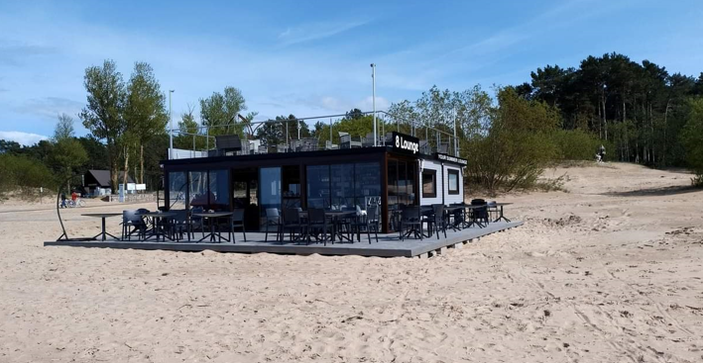
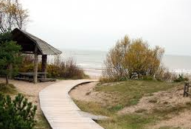
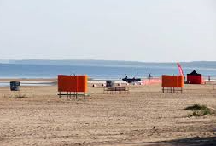
Izmaiņas likumā Par ietekmes uz vidi novērtējumu
(stājās spēkā 01.01.2024.)
Vēsturiskā redakcija
Aktuālā redakcija
2. Pielikuma 11.punkts
«Pārējās darbības»:
12) Ēku un būvju būvniecība, pārbūve, atjaunošana un restaurācija Baltijas jūras un Rīgas jūras līča piekrastes krasta kāpu aizsargjoslā
12) Ēku un būvju būvniecība, pārbūve, atjaunošana un restaurācija Baltijas jūras un Rīgas līča piekrastes krasta kāpu aizsargjoslā, izņemot:
- Esošo ēku vai būvju restaurāciju un atjaunošanu, nemainot lietošanas veidu;
- Esošo ēku vai būvju pārbūvi, nepalielinot būves vai tās daļas apjomu un nemainot lietošanas veidu, ja tām ir nodrošināta piekļuve;
- Pilsētās un ciemos sezonas būvju novietošanu pludmalē, ja attiecīgajam pludmales posmam ir nodrošināta piekļuve;
- Pludmales labiekārtojuma elementu un atsevišķu labiekārtojuma elementu ierīkošanu pilsētu un ciemu publiskajā ārtelpā;
- Ne vairāk kā divus metrus platu gājēju ceļu ar mīksto segumu vai koka dēļu klājumu būvniecību, pārbūvi vai atjaunošanu

Slide 3
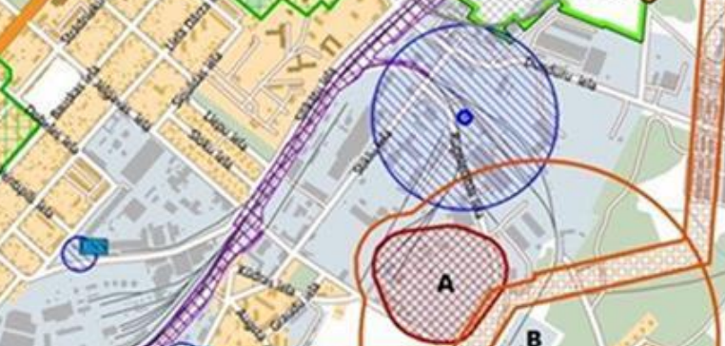
Izmaiņas likumā Par ietekmes uz vidi novērtējumu
(stājās spēkā 01.01.2024.)
Vēsturiskā redakcija
Aktuālā redakcija
Papildināt
2.pielikuma 11.punktu
«Pārējās darbības» ar 14.punktu
14) Būvju būvniecība bakterioloģiskajā aizsargjoslā ap ūdens ņemšanas vietām, izņemot:
- Esošo būvju pārbūvi un atjaunošanu vai jaunu būvju būvniecību, ja paredzēta pievienošanās centralizētajai ūdensapgādes sistēmai un centralizētajai kanalizācijas sistēmai;
- Pirmās grupas būvju būvniecību, pārbūvi un atjaunošanu;
- Esošo būvju restaurāciju vai nojaukšanu

Slide 4
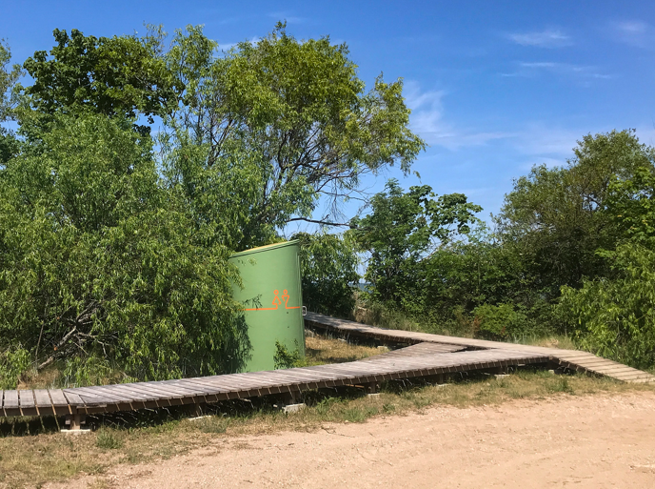
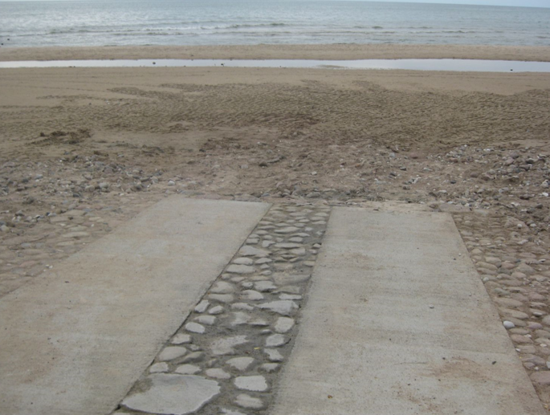
Izmaiņas Aizsargjoslu likumā
(stājās spēkā 01.01.2024.)
Vēsturiskā redakcija
Aktuālā redakcija
Izmaiņas 36.panta otrajā daļā:
2) tiek attīstīta osta vai attīstīti un pārbūvēti esošie zvejniecības un zivju pārstrādes uzņēmumi;
9) Jauns punkts
10) Jauns punkts
2) tiek attīstīta osta vai attīstīti un pārbūvēti esošie zvejniecības un zivju pārstrādes uzņēmumi, tai skaitā uzņēmumi, kas veic komerciālo zveju piekrastes ūdeņos;
9) Tiek veikta nobrauktuvju būvniecība pludmalē, lai nodrošinātu piekļuvi pludmalei vai jūrai šā panta trešās daļas 6.punktā minētos gadījumos;
10) Tiek veikta publiski pieejamu dabas tūrisma, izziņas un atpūtas infrastruktūras objektu būvniecība (takas, veloceļi, skatu torņi, atpūtas vietas, informācijas stendi, norādes zīmes u.c.) un sanitāro ēku būvniecība

Slide 5
Izmaiņas Aizsargjoslu likumā
(stājās spēkā 01.01.2024.)
Vēsturiskā redakcija
Aktuālā redakcija
Izmaiņas 39.panta 2) un 3) punktā
2) bakterioloģiskajā aizsargjoslā paredzētās darbības realizēšanai jāveic ietekmes uz vidi sākotnējais izvērtējums;
3) ķīmiskajā aizsargjoslā paredzētās darbības realizēšanai jāsaņem Valsts vides dienesta tehniskie noteikumi
2) bakterioloģiskajā aizsargjoslā paredzētās darbības realizēšanai jāveic ietekmes uz vidi sākotnējais izvērtējums likumā Par ietekmes uz vidi novērtējumu noteiktajos gadījumos;
3) ķīmiskajā aizsargjoslā būvju būvniecībai jāsaņem Valsts vides dienesta tehniskie noteikumi normatīvajos aktos paredzētajā kārtībā

Slide 6
Atļauju pārvaldes iesaiste būvniecības procesā
Sākotnējais ietekmes izvērtējums
Tehniskie noteikumi
Būvprojekts
Likuma Par ietekmes uz vidi novērtējumu (IVN likums)
3. divi prim pants par sākotnējā izvērtējuma nepieciešamību paredzētajām darbībām ;
2.pielikums
Enerģētiskās drošības un neatkarības veicināšanai nepieciešamās atvieglotās energoapgādes būvju būvniecības kārtības likums (Atvieglotās būvniecības likums)
MK 27.01.2025. noteikumi Nr. 30 «Kārtība, kādā valsts vides dienests izdod tehniskos noteikumus paredzētajai darbībai»
MK 19.08.2014. noteikumi Nr.500 «Vispārīgie būvnoteikumi» 74.punkts

Slide 7
Saules paneļu parku un elektrolīniju būvniecība
Nav iekļautas MK 27.01.2025. noteikumu Nr. 30 «Kārtība, kādā valsts vides dienests izdod tehniskos noteikumus paredzētajai darbībai» pielikumā
Sākotnējā ietekmes izvērtējuma un/vai
tehnisko noteikumu nepieciešamība
MK noteikumu Nr. 30 pielikuma 8.8 punkts – jauna ceļa būvniecība; 10.9.punkts – paredzētās darbības īstenošana ķīmiskajā aizsargjoslā ap ūdens ņemšanas vietām
IVN likuma 2.pielikuma 3.punkta 2) apakšpunkts – gāzes, tvaika un karstā ūdens pārvades līniju un augstsprieguma elektrolīniju ierīkošana, ja to garums pārsniedz 5 kilometrus; 10.punkta 5) apakšpunkts – jauna ceļa būvniecība, ja tā garums ir 1 kilometrs vai vairāk, ja tas paredzēts īpaši aizsargājamā dabas teritorijā, robežojas ar īpaši aizsargājamo dabas teritoriju vai paredzēts 100 metru attālumā no tās
IVN likuma 3 divi prim pants par sākotnējā izvērtējuma nepieciešamību, ja paredzētā darbība var būtiski ietekmēt Eiropas nozīmes īpaši aizsargājamās dabas teritorijas
Atbilstība Aizsargjoslu likumam
Citi apstākļi – piesārņota vai potenciāli piesārņota vieta, darbības vietā dabas datu sistēmā OZOLS reģistrētas dabas vērtības, atrašanās apgrūtinātā teritorijā

Slide 8
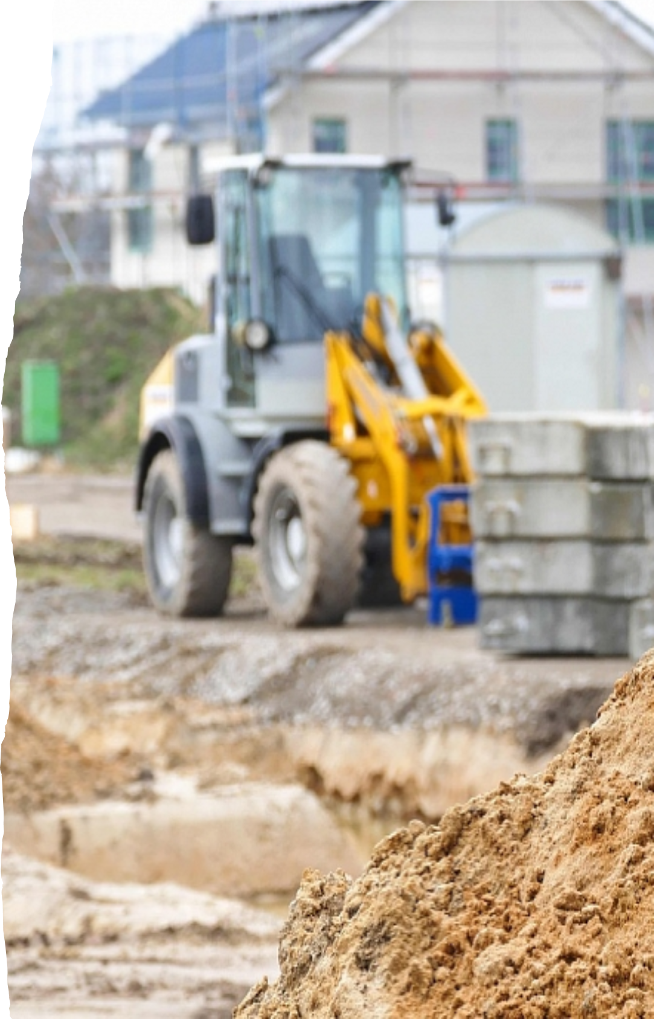
Būvprojekta skaņošana (I)
B
Ū
V
P
R
O
J
E
K
T
S
ir jāsaskaņo
Ir izsniegti TN ar vides aizsardzības prasībām
Ir izsniegts Atzinums, ka TN ar īpašām vides aizsardzības prasībām nav nepieciešami
Ir sagatavota Vēstule, ka paredzētajai darbībai TN nav nepieciešami
nav jāsaskaņo
Ir izdarīta atzīme BISā, ka paredzētajai darbībai TN nav nepieciešami
Ir pieņemts lēmums par Atteikumu izsniegt tehniskos noteikumus

Slide 9
Būvprojekta skaņošana (II)
Izmaiņas būvniecības iecerē
Izmaiņas tik būtiskas, ka jāveic sākotnējais ietekmes izvērtējums
Nav nepieciešams veikt sākotnējo ietekmes izvērtējumu
Ir pieņemts lēmums par atteikumu veikt sākotnējo izvērtējumu
Ir izsniegts atteikums izsniegt TN
Ir nepieciešams izsniegt TN ar vides aizsardzības prasībām
Nav nepieciešams izsniegt TN ar vides aizsardzības prasībām
ir jāsaskaņo
nav jāsaskaņo

Slide 10
26 33 88 00(24/7)
@videsdienests
#KOPĀ PAR TĪRU LATVIJU
#KOPĀ PAR TĪRU LATVIJU

